Slide 1



LEJ & FUP
Monthly Provider Meeting
17DE NOVIEMBRE DE 2023

Slide 2

Lenguaje de nuestro corazón
Todos tenemos derecho a comunicarnos y participar en el idioma en el que nos sentimos más cómodos: el lenguaje de nuestro corazón.

Slide 3
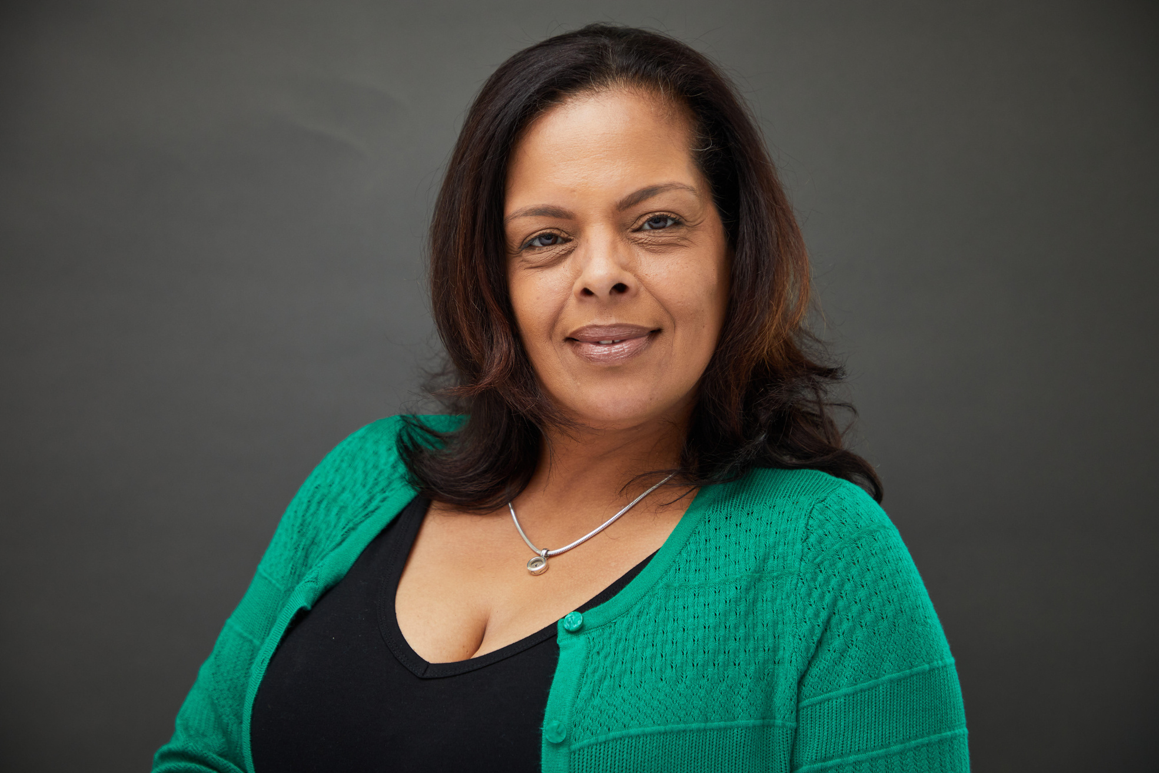

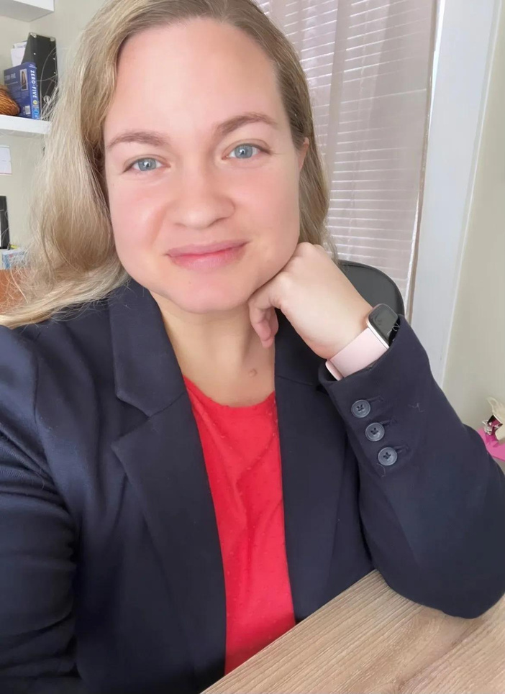
Hosts
Damaris Alvarado-Rodriguez
President of Latinos Educando Juntos
Rosanna Matos
Early Learning Program Engagement Specialist-First Up

Slide 4

Reglas de la Casa!
Housekeeping Rules
  ·Su nombre, nombre de la organización y su correo electrónico en el cuadro de chat
  ·Por favor, permanezca en silencio
  ·Levante la mano para hablar o reactive el audio para hacer preguntas
  ·Use el cuadro de chat y compartiremos
  ·Las sesiones se están grabando y se compartirán en el sitio web
  ·Activar las opciones de idioma de transcripción traducida
  Your Name, Name of organization, and your email in the chat box
  Please remain muted
  Raise Hand to talk or unmute to ask questions
  Use Chat box and we will share
  Sessions are being recorded and will be shared in the website
  Activate Translated transcription Language options

Slide 5



Rompehielos
¿De qué estás Agradecido?
Ice Breaker
What are you thankful For?

Slide 6

Janetta (Netta) Radzinski is OCDEL’s Special Assistant for External Relations.

Slide 7

Sherilynn Kimble

Slide 8
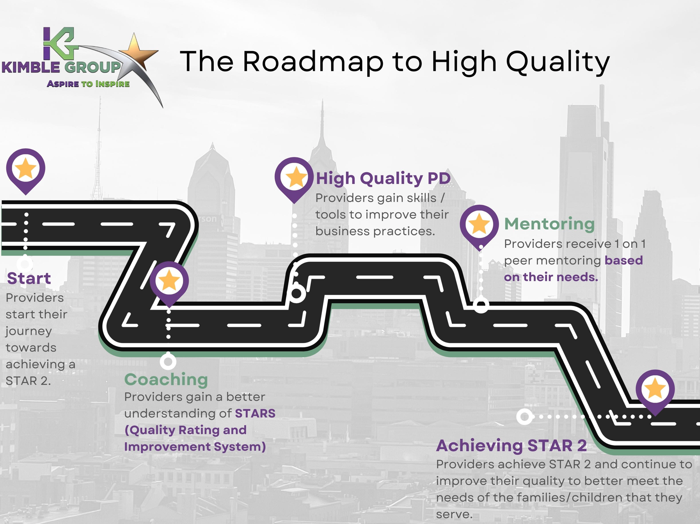

Slide 9


Slide 10

Jacob Kurtz
Program Manager, ECE

Slide 11
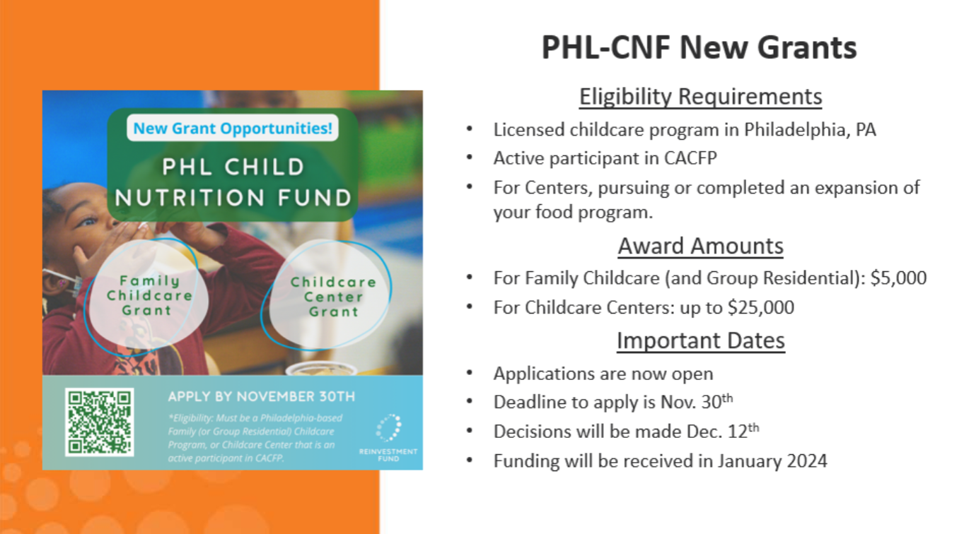

Slide 12
Damaris Alvarado-Rodriguez
President of Latinos Educando Juntos
Updates/What’s New!

Slide 13
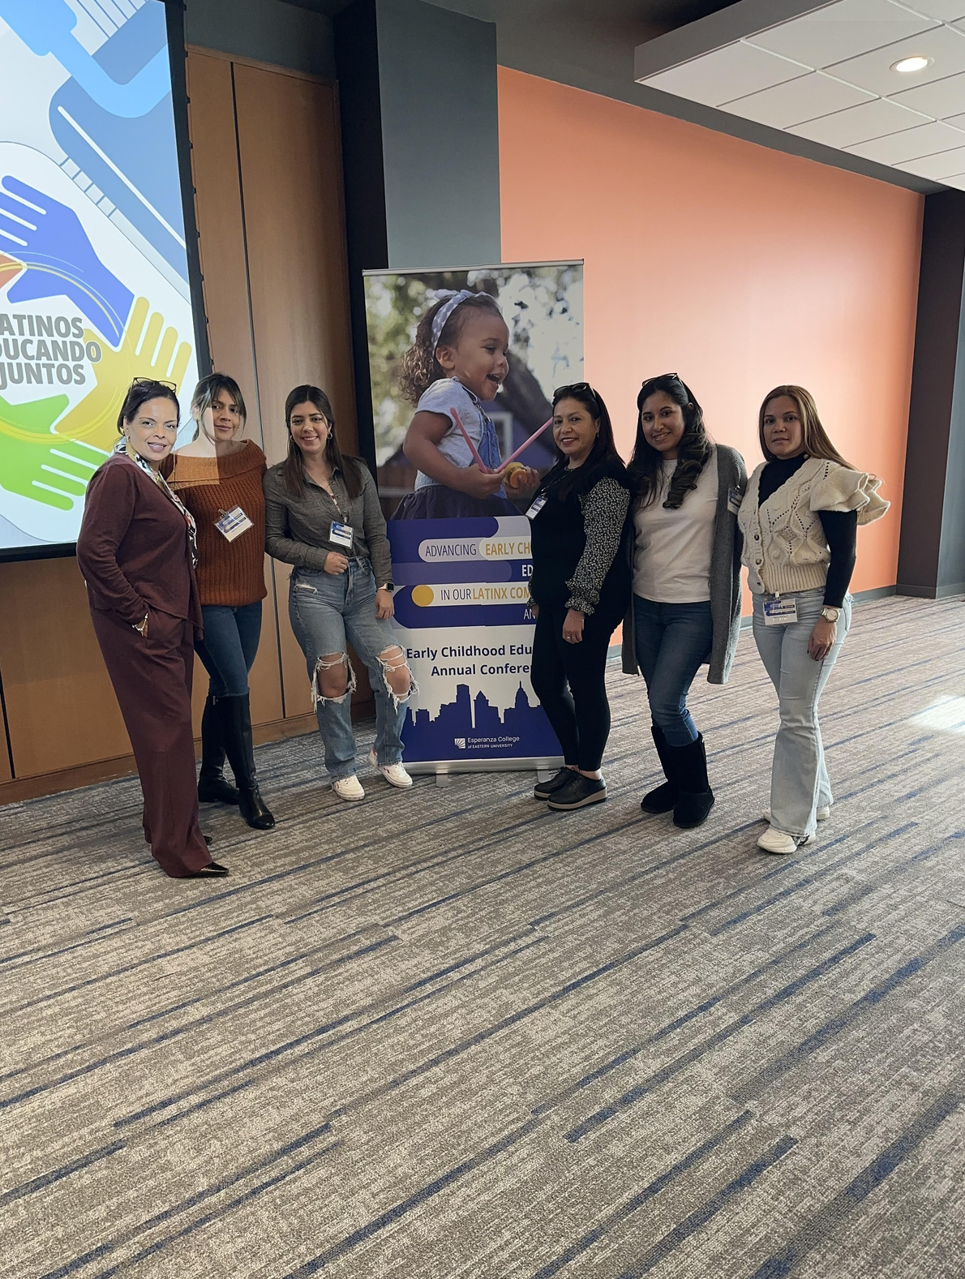
Esperanza College Conference
On Saturday, November 11th
Esperanza College had a conference focusing on
Advancing Early Childhood Education in the Latinx Communities
--------------------------------------------
El sábado 11 de noviembre
El Colegio Esperanza tuvo una conferencia enfocada en
Promoviendo la educación de la primera infancia en las comunidades latinas

Slide 14

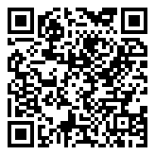

Focus Group
LatinLift Focus Group-Business and Financial Supports for Latinx Providers
November 29th, 2023
from 1pm-2pm
Click here to Register: LatinLiftFocus

Slide 15



Slide 16




Slide 17
Professional Development Opportunities in Spanish
Oportunidades de desarrollo profesional en español
Professional Development Opportunities in Spanish
FREE to LEJ Members
  Supervising Children in Child Care Centers and Group Homes: It's Your Responsibility
  Family Partnerships and Engagement
  Health, Safety and Nutrition Practices in Early Learning Environment
  Observing and Recording Young Children
  Positive Interactions with Challenging Behaviors
Professionalism and Ethical Practices
  Understanding Inclusion in Early Learning Environment
  Engaging with Non-English Learners
  Nutrition Basics for Healthy Eating
  Understanding Food Portion Sizes
  Cooking with Kids
***Affordable rates for Non-LEJ Members***
Don’t see what you are looking for?
Other Trainings Available at Low or Free Cost
Adult/Pediatric CPR/First Aid & AED Training (PDOPHMC Approved)
Fire Safety Training ($20 per person)
Child Development Associates CDA Courses
*
Oportunidades de Desarrollo Profesional
en Español
GRATIS para los Miembros de LEJ
  Supervisar a los niños en centros de cuidado infantil y hogares grupales: Es su responsabilidad
  Asociaciones y participación familiar
  Prácticas de salud, seguridad y nutrición en el entorno de aprendizaje temprano
  Observar y registrar a los niños pequeños
  Interacciones positivas con conductas desafiantes
Profesionalismo y Prácticas Éticas
  Comprender la inclusión en el entorno de aprendizaje temprano
  Relacionarse con personas que no aprenden inglés
  Conceptos básicos de nutrición para una alimentación saludable
  Comprender el tamaño de las porciones de alimentos
  Cocinar con niños
***Tarifas asequibles para miembros que no son LEJ***
¿No encuentras lo que buscas?
Otras capacitaciones disponibles a bajo costo o gratuitas
Capacitación en CPR/Primeros Auxilios y AED para adultos/pediátricos (aprobado por PDOPHMC)
Capacitación en seguridad contra incendios ($ 20 por persona)
Cursos CDA de Asociados en Desarrollo Infantil
Check in regularly.
Presentations are communication tools that can be used as demonstrations, lectures, speeches, reports, and more. It is mostly presented before an audience.

Slide 18



Slide 19
Rosanna Matos, M.Ed.
Early Learning Program Engagement Specialist-First Up
Advocacy

Slide 20

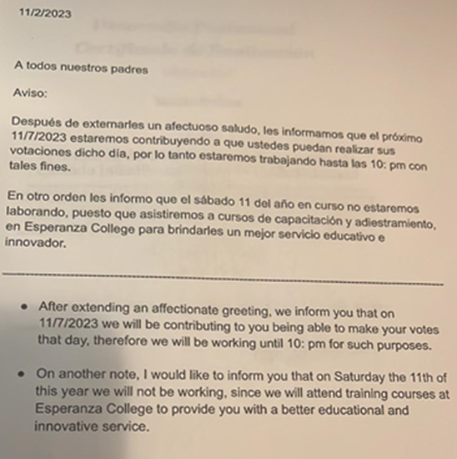
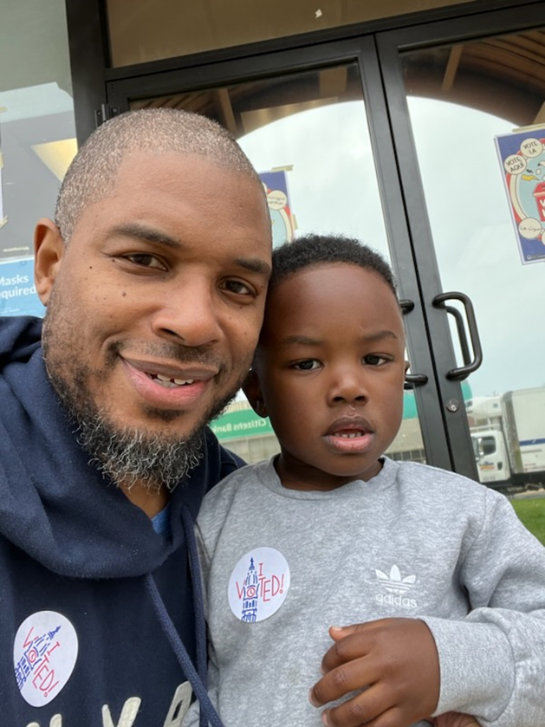
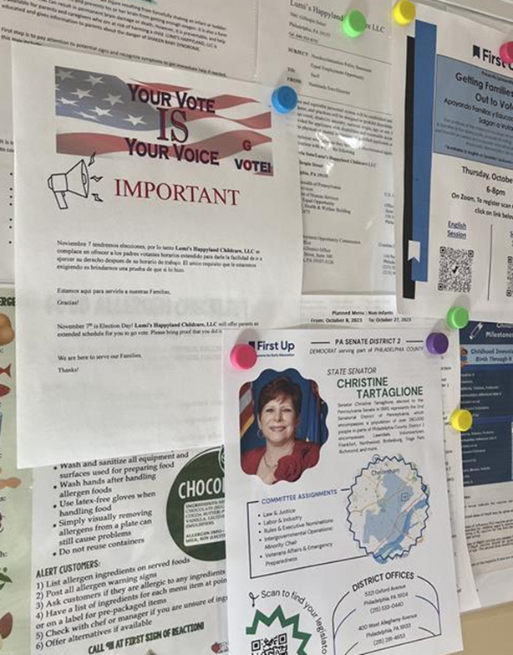
Thank you for Voting!
-----------------
Gracias por salir a votar y apoyar a tus familias a votar!

Slide 21
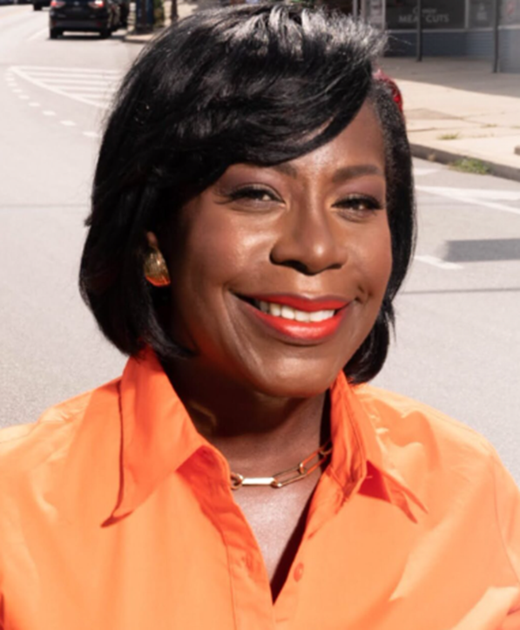
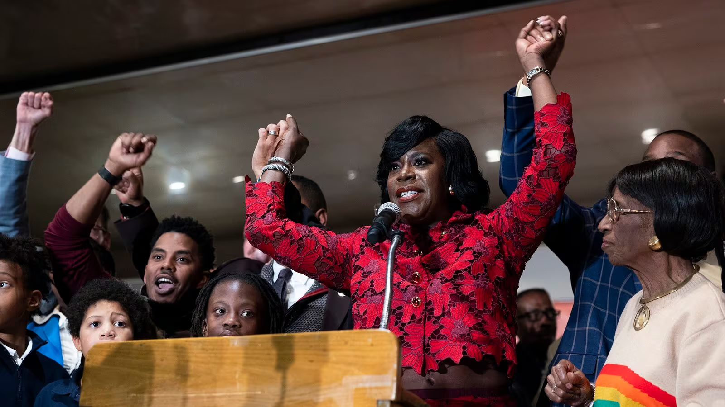
The 100th Major of Philadelphia
La primera mujer gobernadora en Philadelphia!
Cherelle Parker

Slide 22
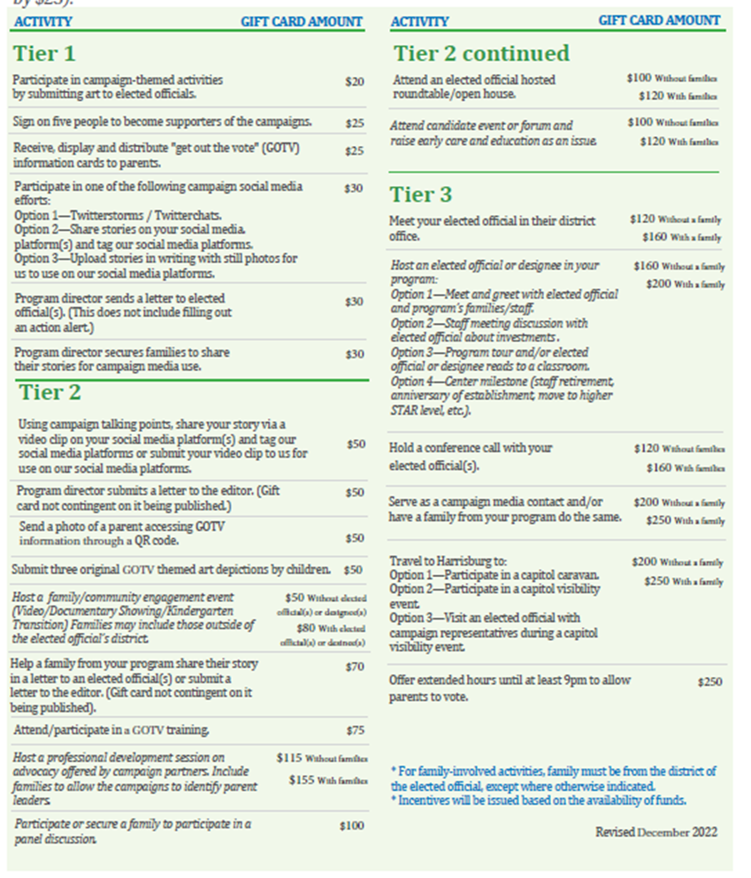


Directores, maestros, programas y familias pueden recibir una tarjeta de regalo por sus esfuerzos

Slide 23
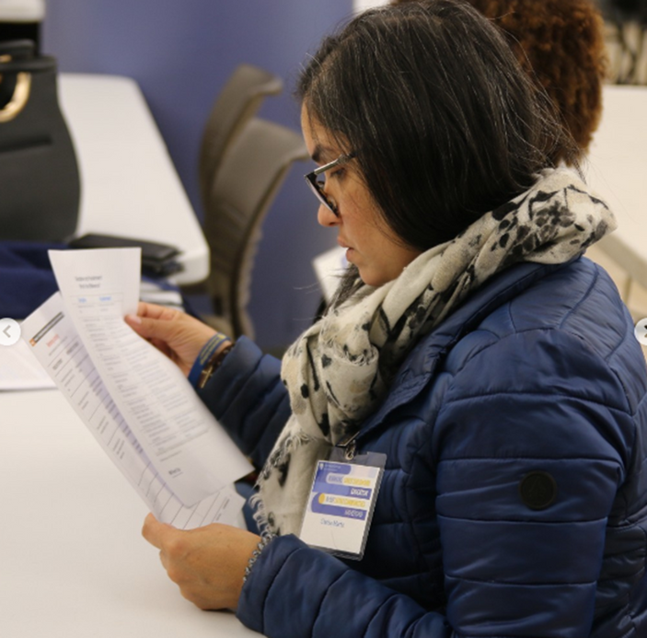
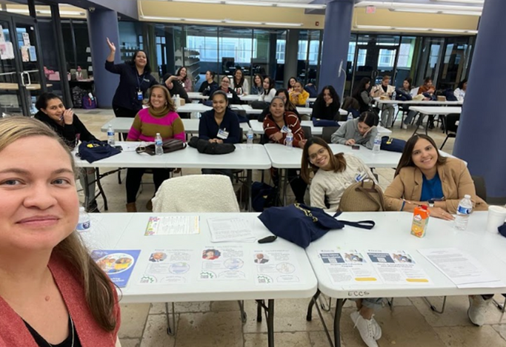
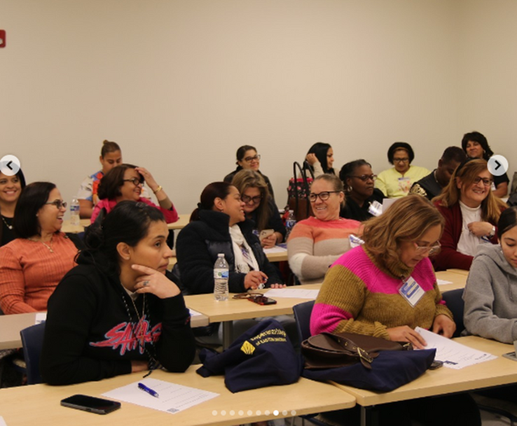
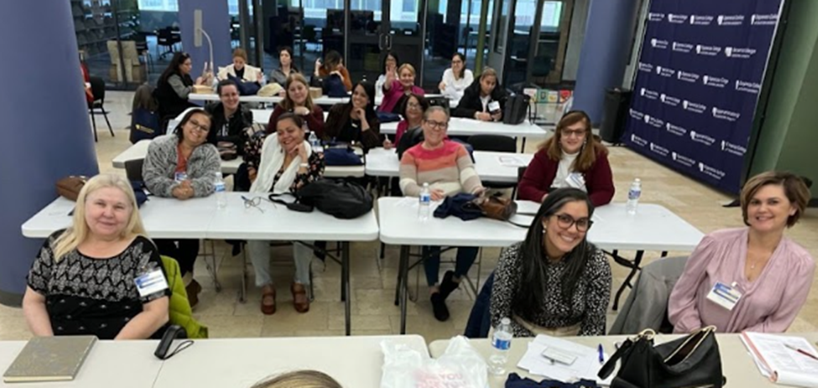
Grateful to have
met new advocates!
----------------
Agradecida de conocer
nuevos defensores!

Slide 24


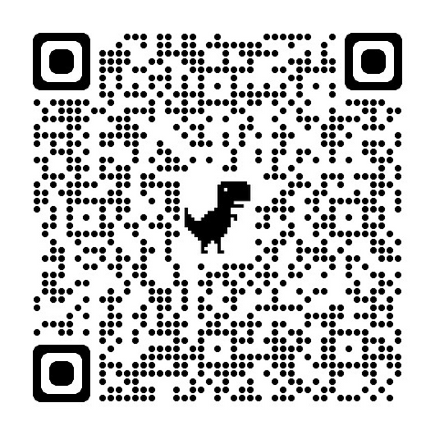
Circulo de Aprendizaje
Viene Pronto!!
Primavera 2023

Slide 25



Join LEJ Face Book Group Page
Únete a la página del grupo de Facebook de LEJ
Connect on Social Media Group Page
Conéctese en la Página del Grupo de Redes Sociales

Slide 26

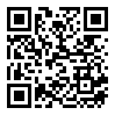
LEJ & FUP Exit Survey
Encuesta de salida de LEJ y FUP
Exit Survey/ We Need Your Feedback!
Encuesta de salida/ ¡Necesitamos sus comentarios!

Slide 27
LEJ & FUP December 15th Provider Meeting
Reunión de Proveedores de LEJ y FUP del 15 de Diciembre
Next Meeting-December 15th from 1pm-3pm, 2023
Próxima reunión: 15 de diciembre de 1 p.m. a 3 p.m., 2023
Natalie Renew- from Home Grown-
Natalie Renew- de Home Grown
Sean Perkins-Chief of Early Childhood Education
Office of Children and Families
- Sharing the City’s Transition Plans
Sean Perkins-Jefe de Educación de la Primera Infancia
Oficina de Niños y Familias
- Compartir los planes de transición de la ciudad
Special Presentation on Latinx Storytelling to promote your programs!
¡Presentación especial sobre narración de cuentos latinos para promocionar sus programas!
Click Here to register:
Haga clic aquí para registrarse:

Slide 28

LEJ & FUP
Thank you!
¡Gracias!
Juntos Podemos Lograr
lo imposible!!
17 NOVEMBER 2023
Feliz Acción de Gracias

